Slide 1
ГБОУ Школа № 709 имени дважды Героя Социалистического труда В.И. Долгих
Проектная работа
Управление спортивным инвентарем
Ученик ГБОУ школы №709
11 "И" класса:
Сбродов Максим Александрович
Научный руководитель:
Петрова Марина Владимировна
Москва 2026

Slide 2
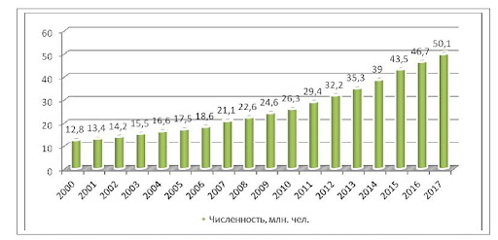
Актуальность:
Численность населения России, систематически занимающегося физической культурой и спортом с 2000-2017 гг.

Slide 3
Цель:
Создание сайта, который обеспечит автоматизацию процесса учета и управления спортивным инвентарем, повысит эффективность работы спортивных организаций и улучшит контроль за использование ресурсов.
Задачи:
1. Разработать структурную и функциональную схемы сайта.
2. Разработать основный алгоритм.
3. Выбрать СУБД и внедрить ее в программный продукт.
4. Разработать структуру базы данных.
5. Протестировать и оптимизировать сайт.

Slide 4
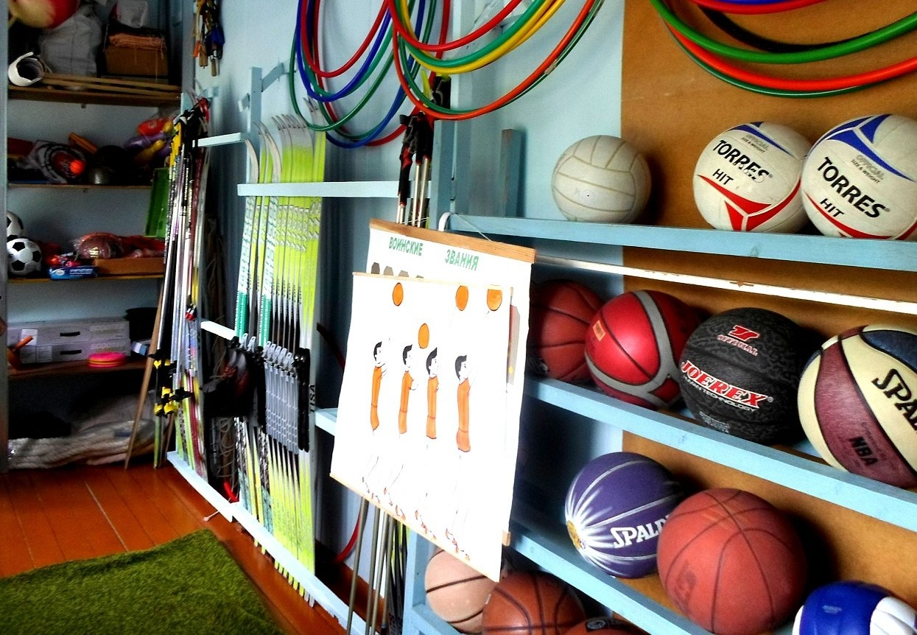
Введение:
Эффективное управление спортивным инвентарем важно для успешной работы спортивных организаций. Проект "Сайт для управления спортивным инвентарем" упрощает учет, распределение и контроль оборудования.

Slide 5
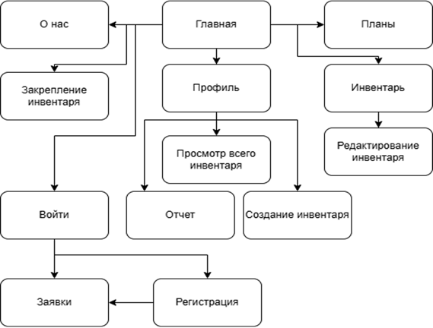
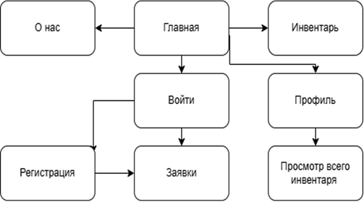
Структурная схема программного продукта:
Пользователь
Администратор

Slide 6
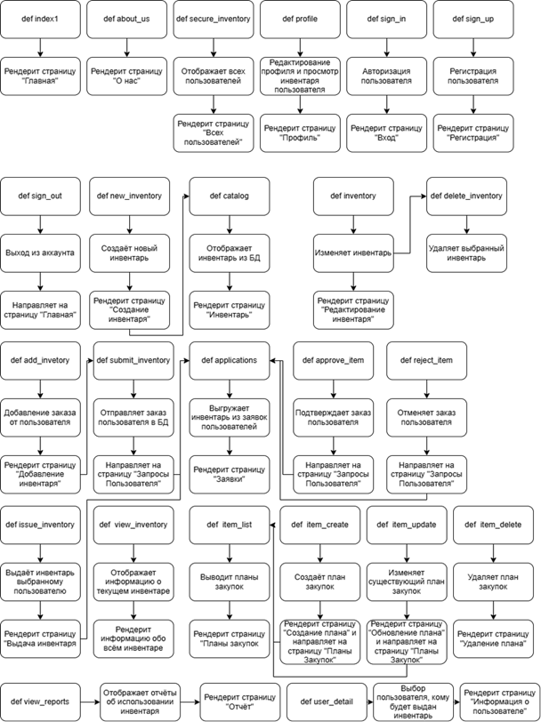
Функциональная схема программного продукта:

Slide 7
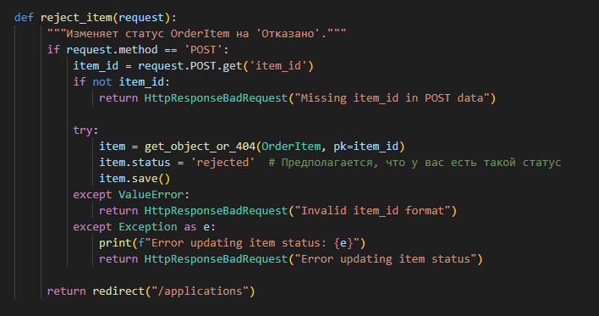
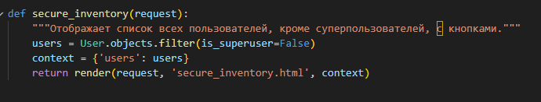
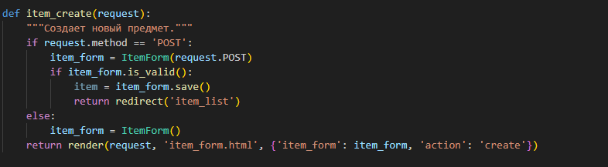
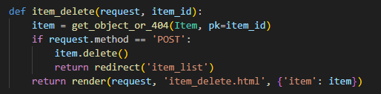
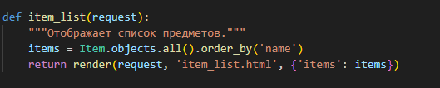
Примеры функций:

Slide 8
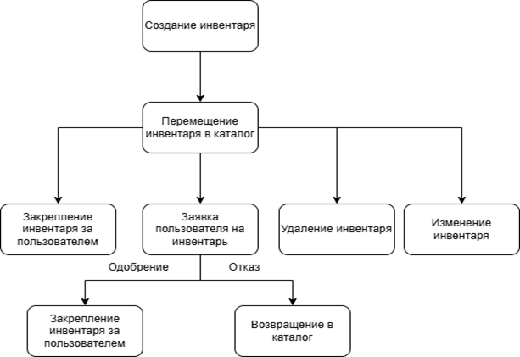
Блок-схема основного алгоритма:

Slide 9
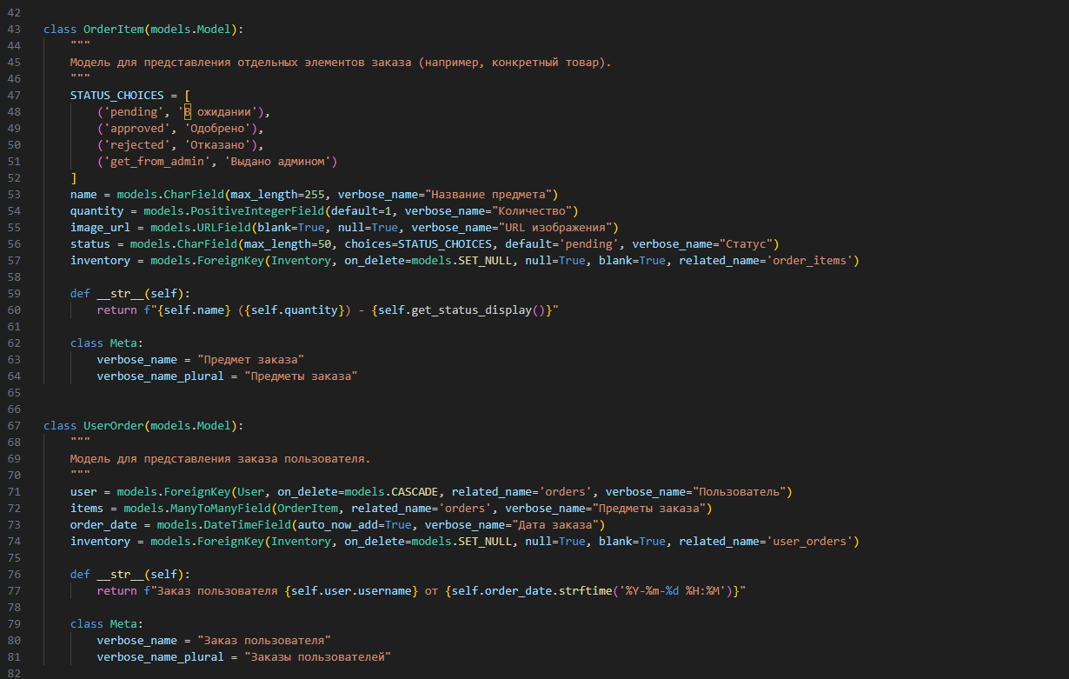
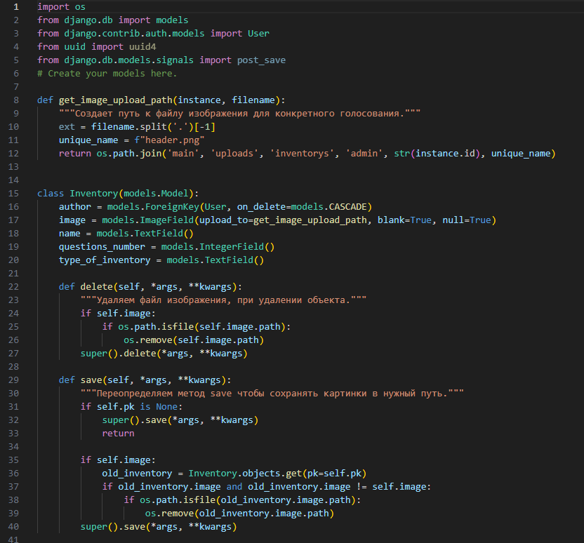
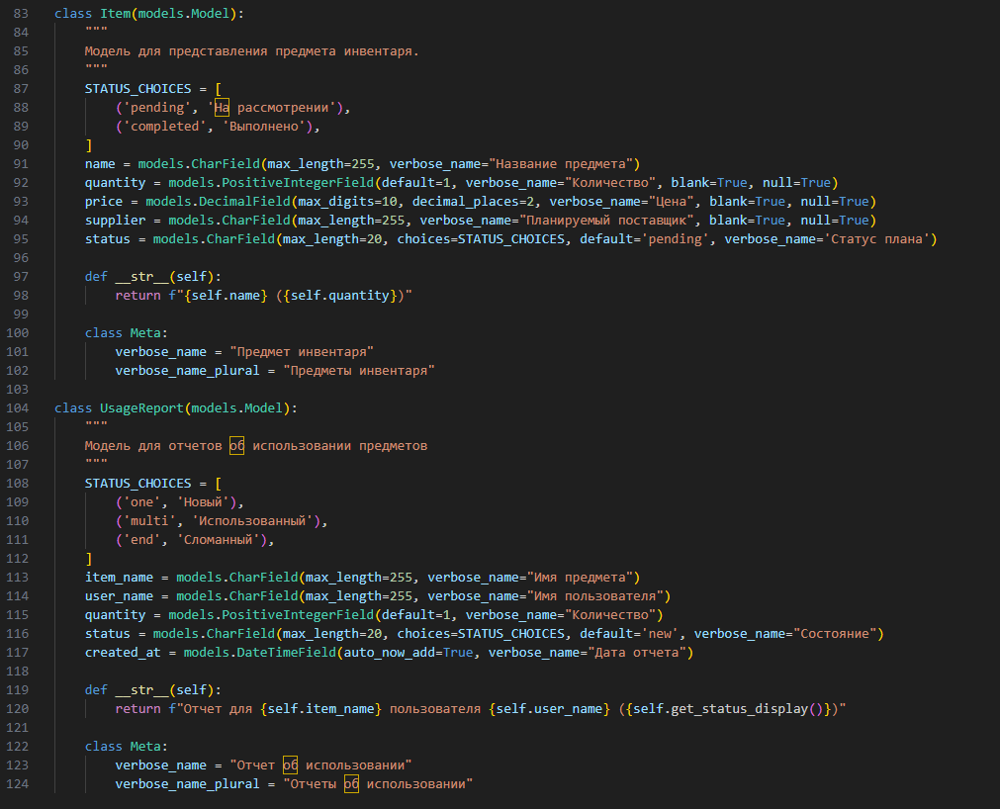
Основная часть кода:

Slide 10
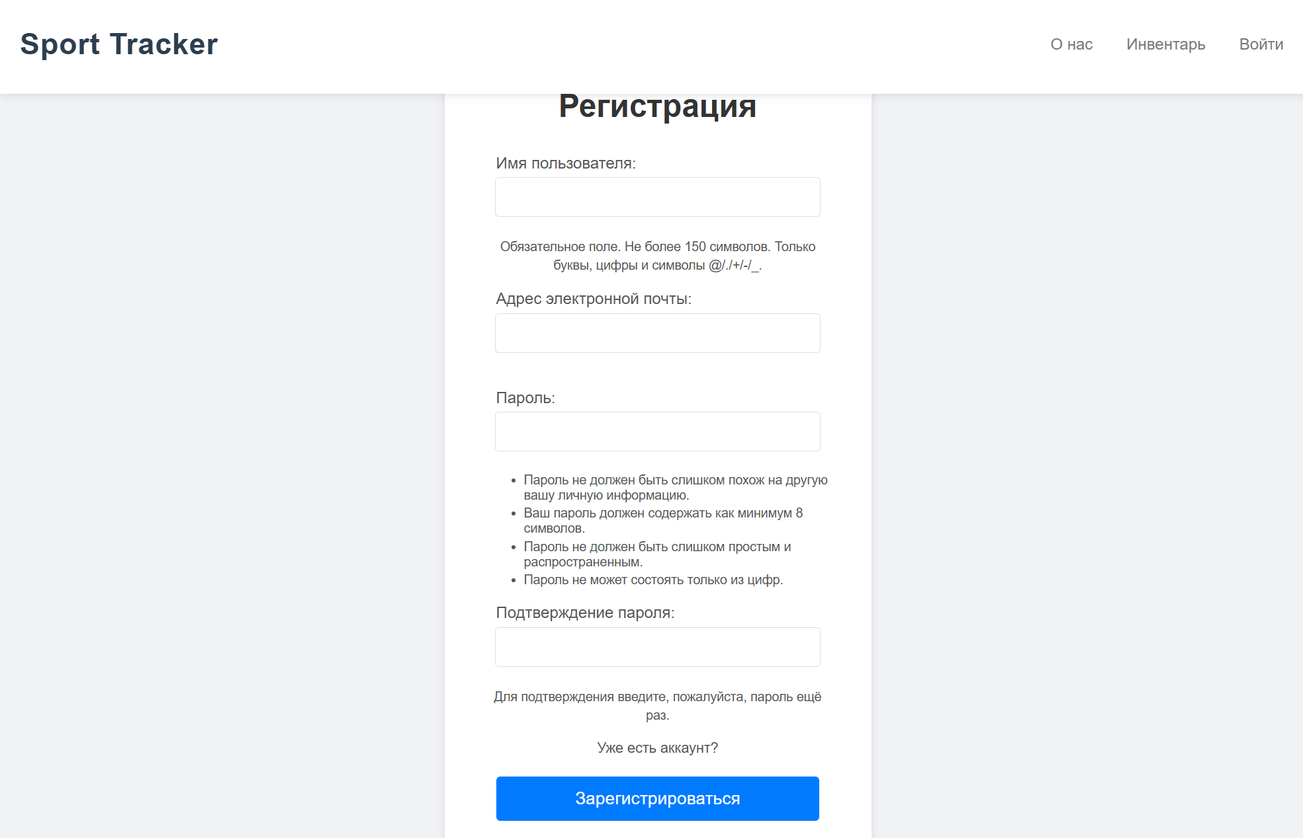
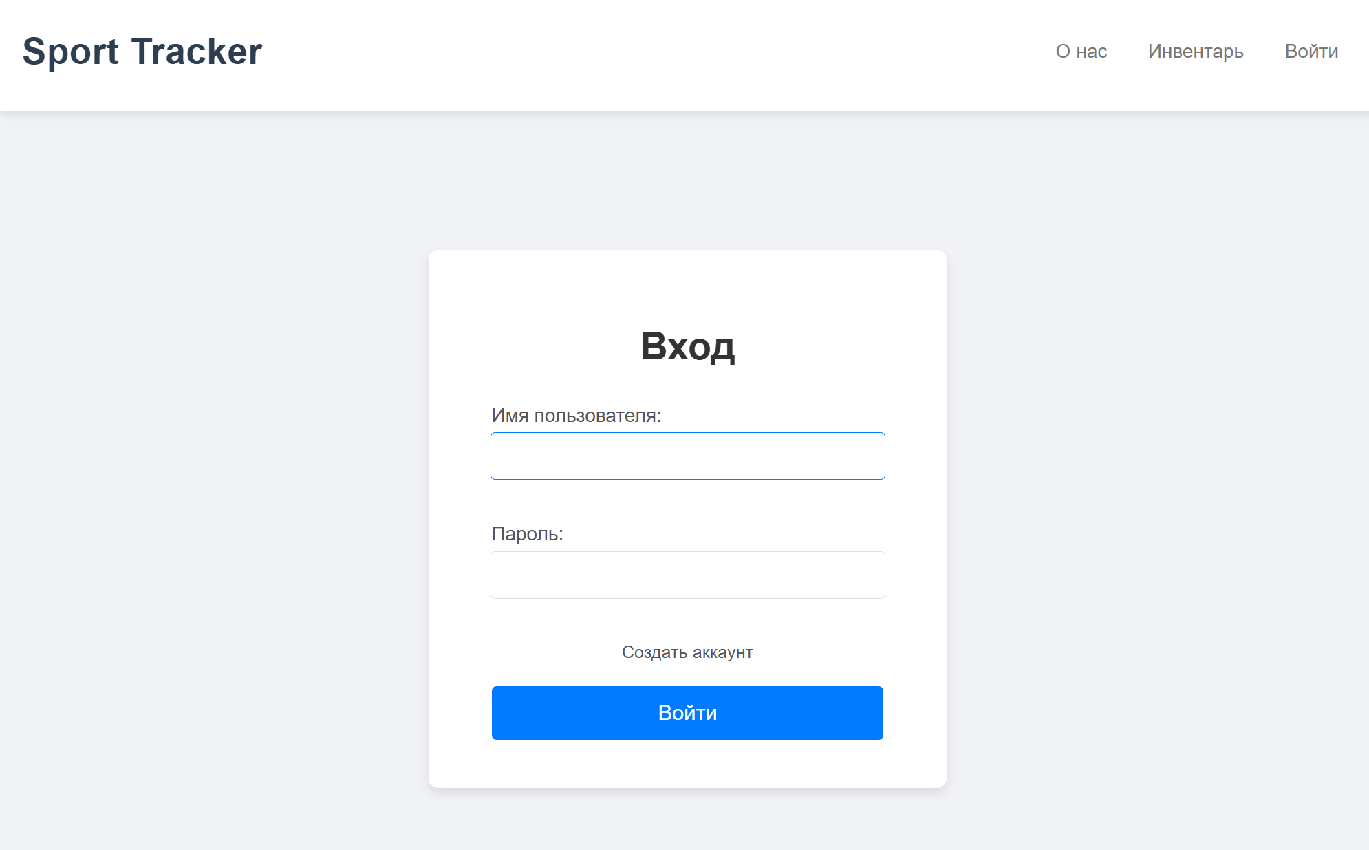
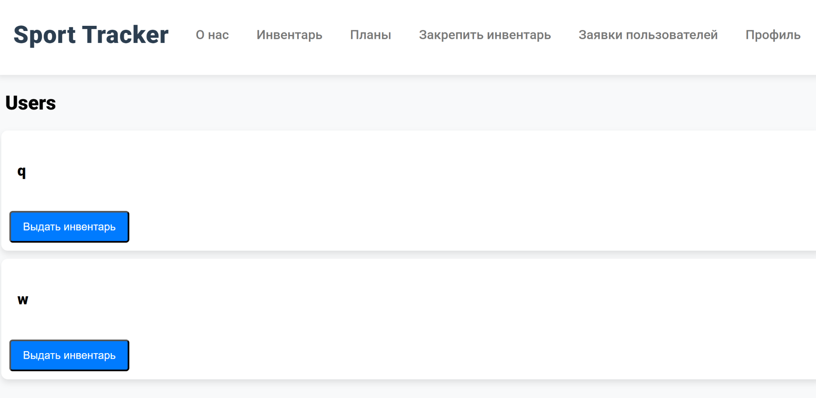
Скриншоты работы сайта:

Slide 11
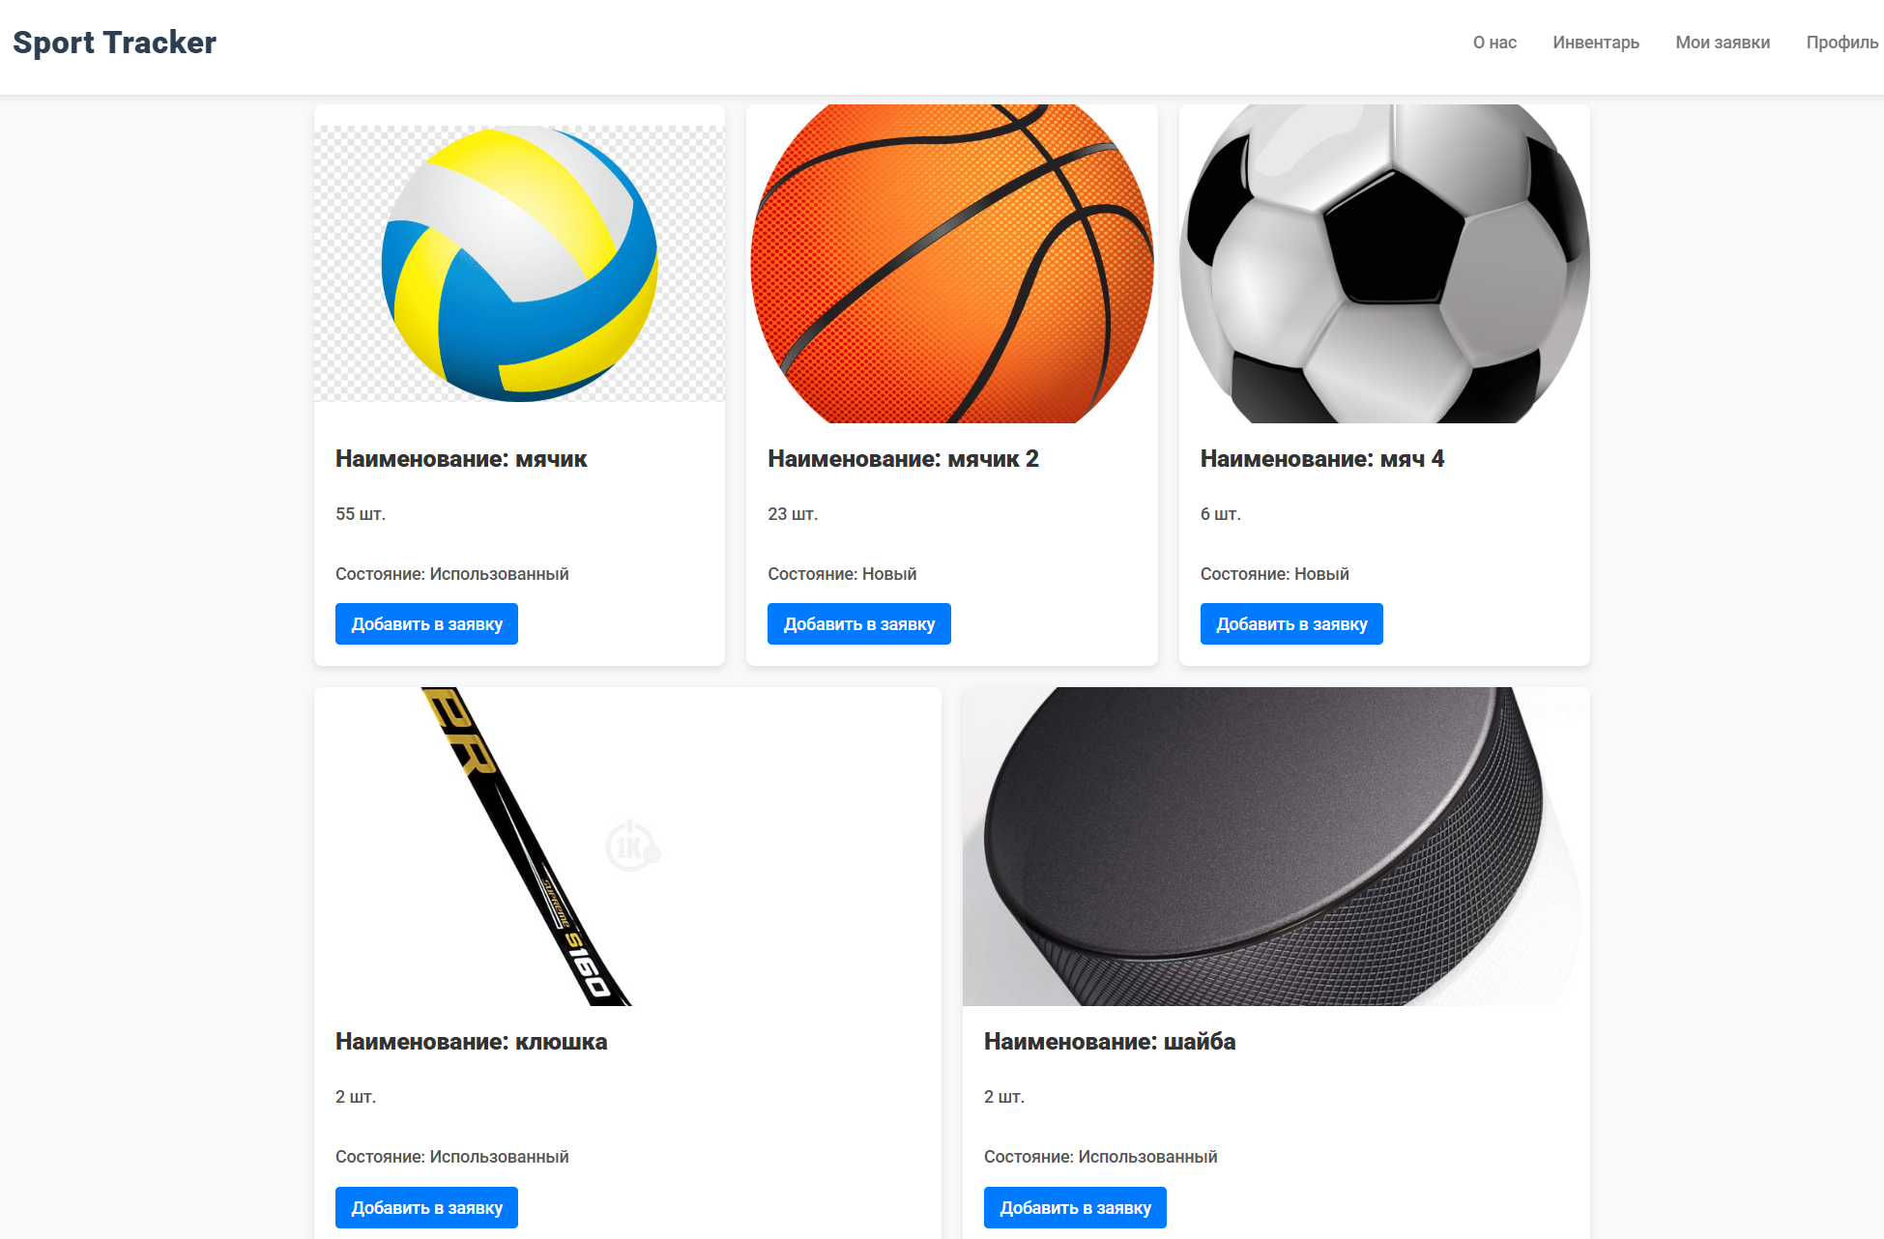
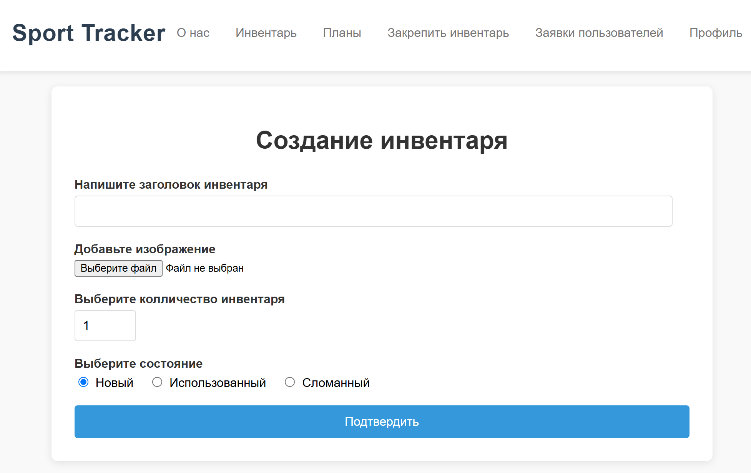
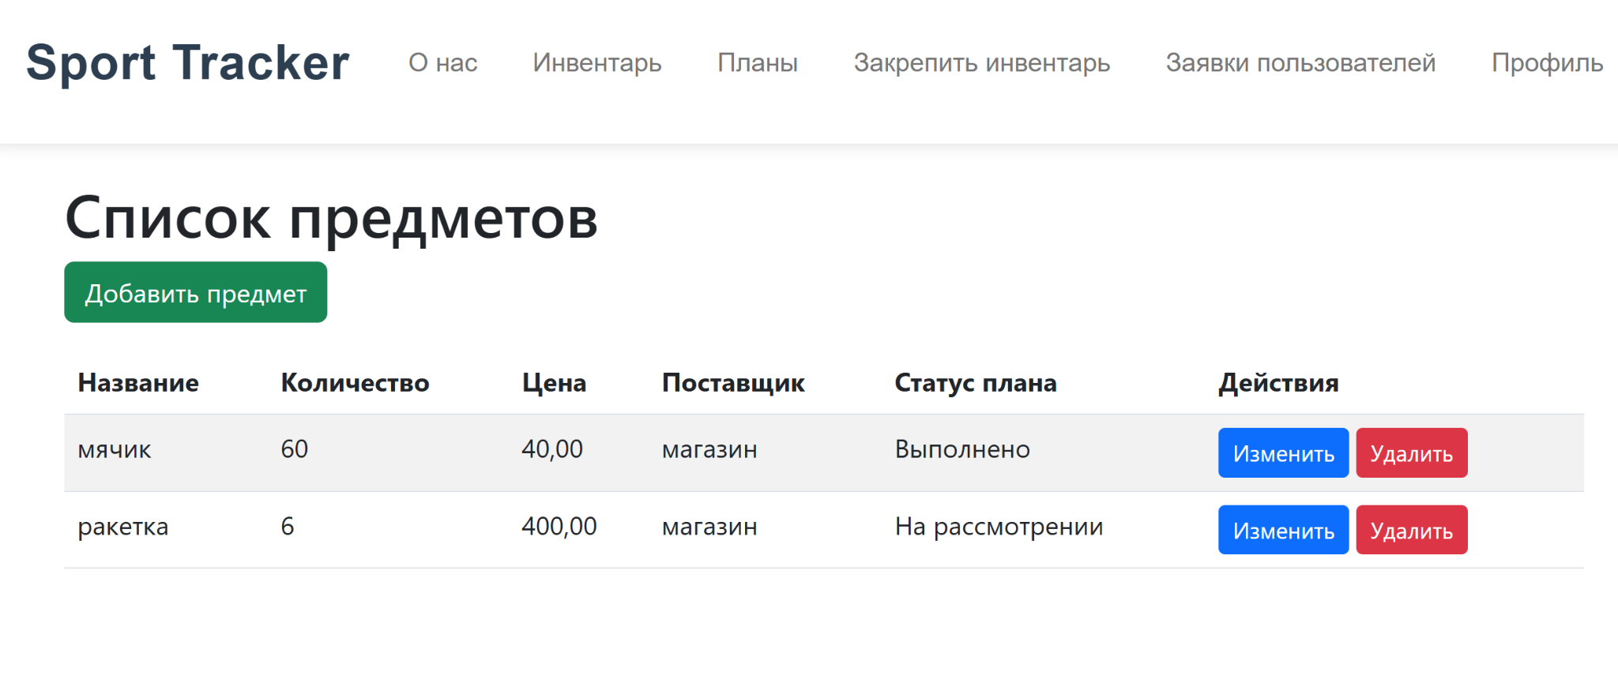
Скриншоты работы сайта:

Slide 12
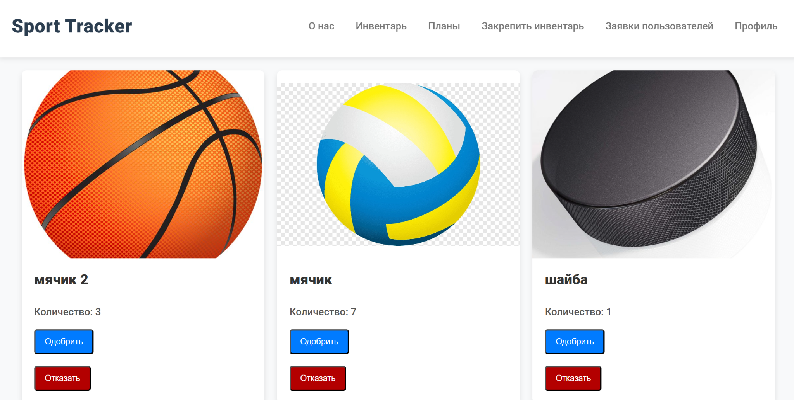
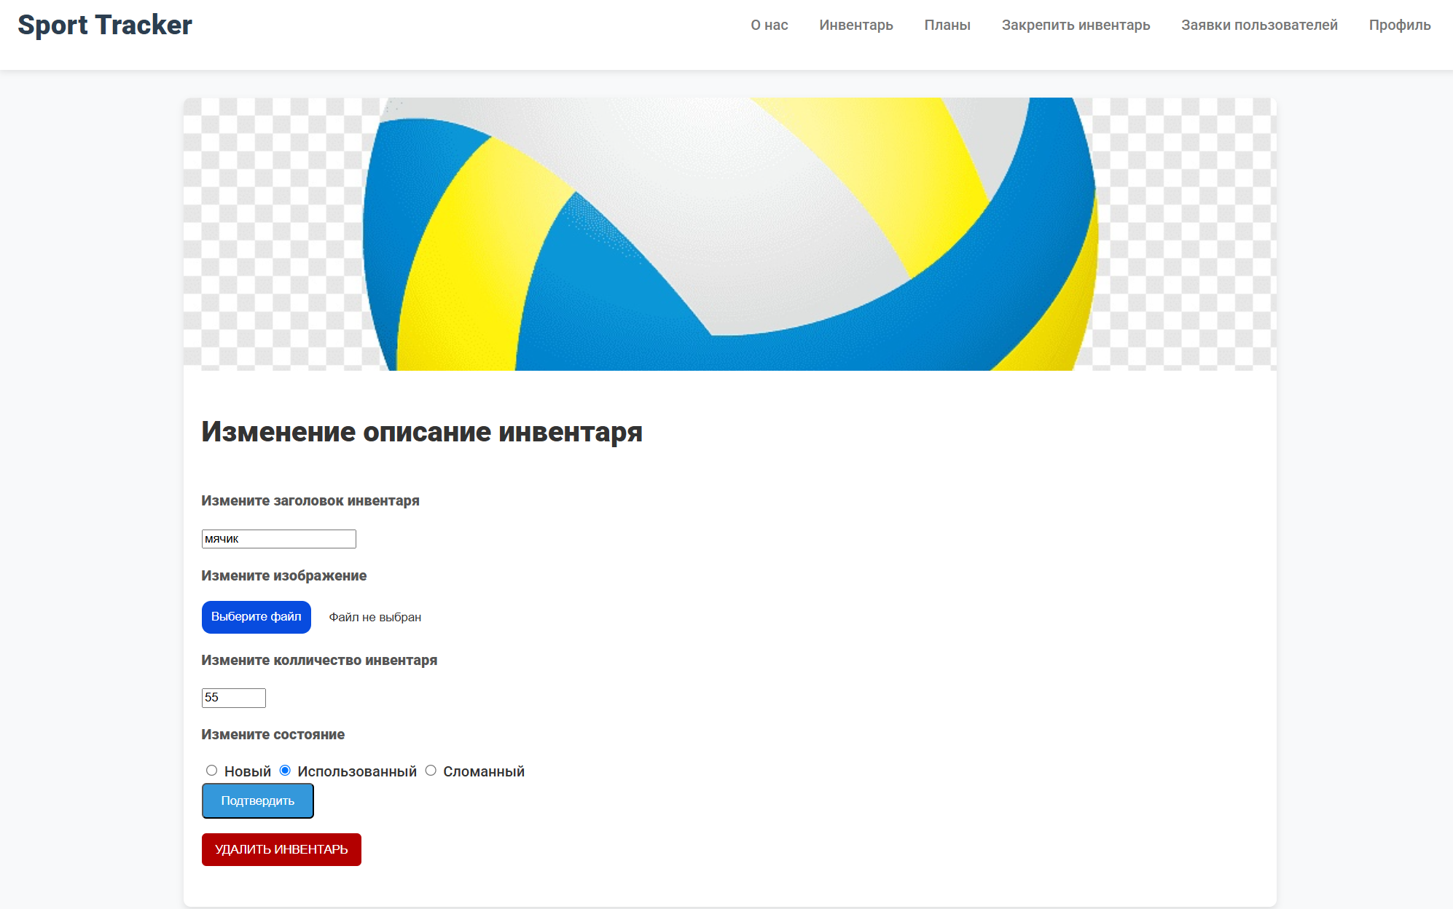
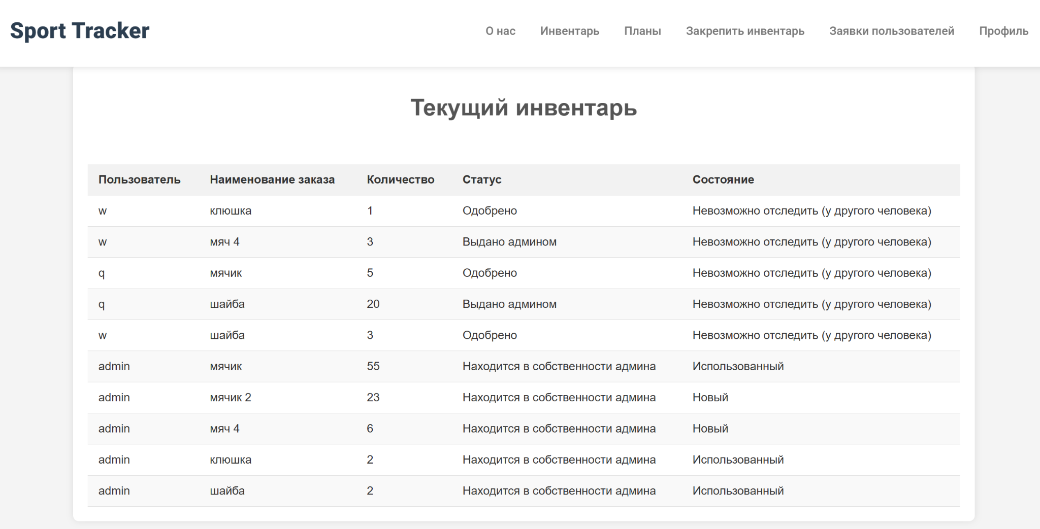
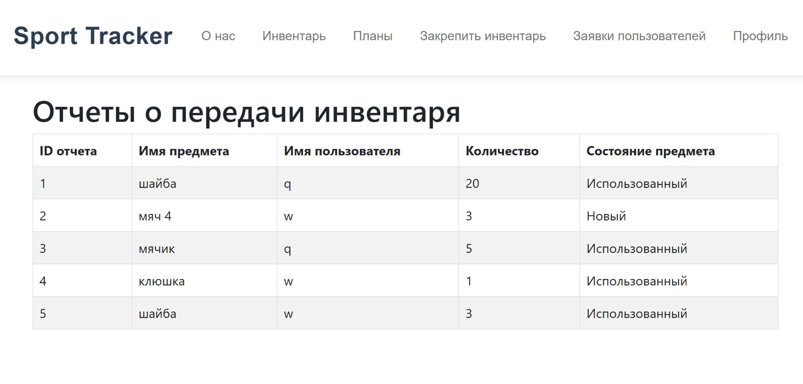
Скриншоты работы сайта:

Slide 13
Выводы:
В результате работы над проектом "Сайт для управления спортивным инвентарем" мы разработали структурную и функциональную схему сайта, основной алгоритм работы и выбрали СУБД, подходящую для сайта и готовую версию сайта, состоящую из более чем 3350 строк кода.

Slide 14
Спасибо за внимание.

